Slide 1
Chương 5. Xây dựng ứng dụng với Mô hình 3 lớp
Giới thiệu
Mô hình 3 lớp (Three Layer):
Presentation Layers.
Business Logic Layers.
Data Access Layers

Slide 2
Giới thiệu
Trong phát triển ứng dụng, để dễ quản lý các thành phần của hệ thống được nhóm các thành phần có cùng chức năng lại với nhau thành từng lớp (Tầng).
Mỗi tầng có một chức năng riêng để công việc không bị chồng chéo ảnh hưởng lẫn nhau, dễ mở rộng, tái sử dụng và bảo mật.
Ba tầng là phổ biến nhất là:
Tầng giao diện(Presentation),
Tầng Xử lý (Business Logic),
Tầng dữ liệu(Data Access).

Slide 3
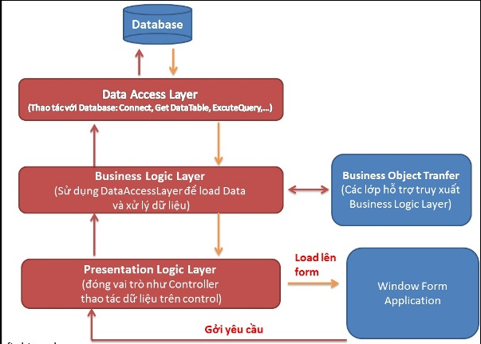
Mô hình 3 layer

Slide 4
Lớp giao diện(Presentation Layer)
Làm nhiệm vụ giao tiếp với người dùng cuối để thu thập dữ liệu và hiển thị kết quả dữ liệu thông qua các thành phần trong giao diện người sử dụng.
Gởi yêu cầu và nhận thông tin phản từ Business Logic cung cấp.
Lớp này có 2 thành phần chính là User Interface Components và User Interface Process

Slide 5
Lớp giao diện(Presentation Layer)
UI Components: thu thập và hiển thị thông tin cho người dùng cuối. Có thể là các TextBox, các Button, DataGrid…
UI Process Components: quản lý các qui trình chuyển đổi giữa các UIComponents. Ví dụ quản lý các màn hình nhập dữ liệu.
Lớp này không sử dụng trực tiếp các dịch vụ của lớp Data Access mà sử dụng thông qua các dịch vụ của lớp Business Layer, vì khi sử dụng trực tiếp như vậy, có thể bỏ qua các ràng buộc, các logic nghiệp vụ mà ứng dụng cần phải có.

Slide 6
Lớp xử lý (Business Layer)
Đóng vai trò trung gian, tiếp nhận các dịch vụ do lớp Data Access Layer cung cấp, xử lý và truyền các dịch vụ cho lớp Presentation khi có yêu cầu.
Busines Layer có các lớp thành phần BusinessComponents, Business Entities và Service Interface
Business Entities là những thực thể mô tả những đối tượng thông tin mà hệ thống xử lý.

Slide 7
Lớp xử lý (Business Layer
Business Entities dùng để trao đổi thông tin giữa lớp Presentation và lớp Data Access Layer
Business Components là những thành phần chính thực hiện các dịch vụ mà Service Interface cung cấp, chịu trách nhiệm kiểm tra các ràng buộc logic(constraints), các qui tắc nghiệp vụ(business rules), sử dụng các dịch vụ bên ngoài khác để thực hiện các yêu cầu của ứng dụng

Slide 8
Lớp Data Access Layer
Thực hiện các lưu trữ và truy xuất dữ liệu. Sử dụng các dịch vụ của các hệ CSDLđể thực hiện nhiệm vụ của mình.
Các thành phần chính là Data Access Logic, Data Sources. Data Access Logic components (DALC) là thành phần chính chịu trách nhiệm lưu trữ vào và truy xuất dữ liệu từ các nguồn dữ liệu – Data Sources như RDMBS, XML, File systems

Slide 9
Demo chương trình
Tạo các lớp
GUI presentation
BUS business
DAL Data Access

Slide 10
Xây dựng lớp DAL
public

